Slide 1

NABÓR WNIOSKÓW
NA PRZEDSIĘWZIĘCIA ZWIĄZANE Z GOSPODAROWANIEM WODAMI OPADOWYMI
I ROZTOPOWYMI

Slide 2

Wnioskodawcy
Nabór adresowany jest do:
jednostek samorządu terytorialnego i ich związków,
podmiotów posiadających osobowość prawną,
zwanych dalej „Wnioskodawcami”, ubiegających się o pomoc finansową dla przedsięwzięć realizowanych w roku 2022 oraz w latach następnych na terenie województwa wielkopolskiego.

Slide 3
Postanowienia ogólne
Nabór Wniosków o pomoc finansową ze środków Funduszu dotyczy przedsięwzięć związanych z ochroną zasobów wodnych poprzez racjonalne zagospodarowanie wód opadowych i roztopowych, zgodnych z Listą Przedsięwzięć Priorytetowych:
IV.3. Łagodzenie zmian klimatu, w tym gospodarowanie wodami opadowymi jako przeciwdziałanie zmianom klimatu.

Slide 4
Pomoc finansowa może być udzielona wyłącznie na przedsięwzięcie, które:
osiągnie Efekt ekologiczny
zostanie zrealizowane w całości
nie zostało zakończone przed dniem złożenia Wniosku

Slide 5
Postanowienia ogólne
Beneficjent zobowiązany jest do zapewnienia trwałości przedsięwzięcia rozumianej jako utrzymanie przedsięwzięcia oraz niepoddanie go istotnej modyfikacji mogącej wpłynąć negatywnie na Efekt ekologiczny przez okres wskazany w Umowie, jednak nie krótszy niż 3 lata od daty potwierdzenia osiągnięcia Efektu ekologicznego.
Dokument potwierdzający uzyskanie Efektu ekologicznego należy dostarczyć Funduszowi w ciągu 2 lat od zakończenia przedsięwzięcia, rozumianego jako osiągnięcie Efektu rzeczowego, potwierdzonego protokołem odbioru końcowego lub równoważnym dokumentem.
Za zakończenie przedsięwzięcia rozumie się zakończenie zakresu rzeczowego przedsięwzięcia, potwierdzone protokołem odbioru lub równoważnym dokumentem.

Slide 6
Zakres finansowania
Fundusz finansuje wyłącznie koszty kwalifikowane poniesione (zapłacone) po dacie złożenia Wniosku.

Slide 7
budową zbiorników retencyjnych naziemnych
budową zbiorników retencyjnych podziemnych
adaptacja istniejących zbiorników na potrzeby zbiorników retencyjnych
budową instalacji rozsączającej lub nawadniającej, łącznie z realizacją przedsięwzięć, o których mowa w pkt 1) - 3)
Do kosztów kwalifikowanych przedsięwzięcia zalicza się dostawy, roboty budowlane i usługi niezbędne do uzyskania efektu ekologicznego, związane z:

Slide 8
budową instalacji odprowadzającej wody opadowe zebrane z rynien, wpustów do zbiorników, o których mowa w pkt 1) - 3) łącznie z realizacją tych przedsięwzięć
rozszczelnieniem powierzchni nieprzepuszczalnych (z wyłączeniem dróg i ulic) o minimalnej powierzchni 100 m2
budową, rozbudową, przebudowa instalacji do odzysku wody szarej
opracowaniem dokumentacji niezbędnej do realizacji przedsięwzięcia jako uzupełnienie ww. przedsięwzięć
Do kosztów kwalifikowanych przedsięwzięcia zalicza się dostawy, roboty budowlane i usługi niezbędne do uzyskania efektu ekologicznego, związane z:

Slide 9
Zakres finansowania
1. Warunkiem koniecznym otrzymania wsparcia w przypadku przedsięwzięć polegających na rozszczelnieniu powierzchni nieprzepuszczalnych jest odprowadzanie, na dzień złożenia wniosku, wód opadowych lub roztopowych do sieci kanalizacji deszczowej lub ogólnospławnej (również poprzez odprowadzanie wód opadowych lub roztopowych na powierzchnię dróg/ulic wyposażonych w kanalizację deszczową lub ogólnospławną).
2. Warunkiem koniecznym otrzymania wsparcia w przypadku przedsięwzięć polegających na rozszczelnieniu powierzchni nieprzepuszczalnych jest brak zmiany sposobu użytkowania terenu.
3. Podatek od towarów i usług (VAT) stanowi koszt kwalifikowany przedsięwzięcia wyłącznie w sytuacji, gdy Wnioskodawca nie ma prawnej możliwości jego odliczenia lub odzyskania.

Slide 10
Zakres finansowania
4. Do kosztów niekwalifikowanych zalicza się koszty niewymienione w ust. 2, w szczególności:
utrzymania i organizacji biura Wnioskodawcy;
przygotowania Wniosku i dokumentów;
koordynacji przedsięwzięcia;
obsługi finansowo-księgowej przedsięwzięcia;
podatków bezpośrednich, zobowiązań publicznoprawnych związanych z wynagrodzeniami;
koszty i opłaty związane z uzyskaniem decyzji administracyjnych;
nadzoru inwestorskiego;
zakupu gruntów (pozyskanie terenu pod przedsięwzięcie);
promocji przedsięwzięcia.
5. Fundusz nie finansuje: podatku od towarów i usług (VAT) z zastrzeżeniem ust. 3 powyżej, leasingu, odsetek i prowizji od kredytów i pożyczek, prowizji z tytułu poręczeń i gwarancji w okresie realizacji przedsięwzięcia, odsetek, w tym odsetek za opóźnienie, kosztów wynikających z ustanowienia i ze zwolnienia prawnego zabezpieczenia spłaty pożyczki.

Slide 11
Warunki udzielenia pomocy finansowej
Fundusz udziela pomocy finansowej na realizację przedsięwzięć w formie oprocentowanych pożyczek na następujących warunkach:
1) finansowanie do 100% kosztów kwalifikowanych przedsięwzięcia;
2) pożyczka udzielona przez Fundusz może być umorzona do wysokości:
a) 20% udzielonej kwoty, z zastrzeżeniem lit. b) – c) poniżej;
b) 30% udzielonej kwoty na przedsięwzięcia realizowane przez: - jednostki samorządu terytorialnego, - spółki prawa handlowego, w których Skarb Państwa lub jednostki samorządu terytorialnego lub ich związki posiadają co najmniej 51% udziałów lub akcji w kapitale zakładowym, - osoby prawne kościołów i innych związków wyznaniowych, - samodzielne publiczne zakłady opieki zdrowotnej, z zastrzeżeniem lit c) poniżej;
c) Łączna kwota umorzenia dla jednego przedsięwzięcia nie może przekroczyć kwoty 800 000,00 zł (słownie: osiemset tysięcy zł 00/100). Dla przedsięwzięć objętych pomocą publiczną, umorzenie pożyczki zostanie udzielone jako pomoc de minimis, zgodnie z limitami wynikającymi z właściwych unijnych aktów prawnych. Dniem udzielenia pomocy publicznej z tytułu umorzenia pożyczki będzie dzień podjęcia Uchwały Zarządu o umorzeniu pożyczki.

Slide 12
Warunki udzielenia pomocy finansowej
  3) oprocentowanie liczone jest od niespłaconych kwot kapitału w wysokości WIBOR 1Y (jednoroczny) + 50 punktów bazowych, nie mniej niż 2,5 % rocznie, przy czym ustalenie wysokości oprocentowania następuje na podstawie wysokości stawki WIBOR 1Y z ostatniego dnia roboczego poprzedniego roku;
  4) karencja (zwłoka) w spłacie rat kapitałowych pożyczki nie może być dłuższa niż 1 rok od daty zakończenia przedsięwzięcia określonej w Umowie;
  5) maksymalny okres trwania Umowy liczony jest od daty jej zawarcia i wynosi 15 lat;
  6) inne wynikające z Umowy.
Pożyczki oprocentowane są od dnia uruchomienia środków przez Fundusz.
Rozpoczęcie spłaty rat kapitałowych pożyczki następuje po uruchomieniu całej kwoty.

Slide 13
Warunki udzielenia pomocy finansowej
Pożyczki, mogą być na wniosek Beneficjenta częściowo umorzone po spełnieniu warunków określonych poniżej:
a) terminowego zakończenie przedsięwzięcia,
b) osiągnięcia efektu ekologicznego,
c) zatwierdzenia końcowego rozliczenia pożyczki,
d) terminowej spłaty rat kapitałowych i odsetek z tytułu oprocentowania określonych w Umowie, z zastrzeżeniem, że łączne opóźnienie w spłacie rat kapitałowych i odsetek w okresie spłaty pożyczki nie dłuższym niż 6 lat nie przekroczyło 30 dni lub w przypadku, gdy okres spłaty był dłuższy – nie przekroczyło 40 dni,
e) innych wynikających z Umowy.

Slide 14
Warunki udzielenia pomocy finansowej
Umorzeniu nie podlegają pożyczki o okresie spłaty krótszym niż okres trwałości przedsięwzięcia wskazany w Umowie;
Jeżeli opóźnienie w spłacie rat kapitałowych i odsetek przekroczyło odpowiednio 30 dni lub 40 dni, wysokość umorzenia określona wskaźnikiem procentowym ulega zmniejszeniu o 50 punktów bazowych za każdy dzień opóźnienia powyżej odpowiednio 30 lub 40 dni; do wskazanych okresów opóźnień nie wlicza się opóźnienia w spłacie odsetek uiszczonych po terminie określonym w Umowie, jeżeli łączna kwota spłaconych z opóźnieniem odsetek nie jest wyższa niż 10% kwoty należnych.
Wnioskodawca zobowiązany jest zrealizować cały zakres rzeczowy przedsięwzięcia, bez względu na poziom pomocy finansowej udzielonej przez Fundusz.

Slide 15
Składanie wniosku
1. Wniosek wypełnia się przy użyciu Generatora Wniosków, który jest dostępny na stronie internetowej WFOŚiGW w Poznaniu: https://wnioski.wfosgw.poznan.pl
2. Przed przystąpieniem do wypełniania formularza należy zapoznać się z „Instrukcją przygotowania wniosku wraz z załącznikami” dostępną pod adresem:
https://www.wfosgw.poznan.pl/programy/wody-opadowe-i-roztopowe-2022/

Slide 16
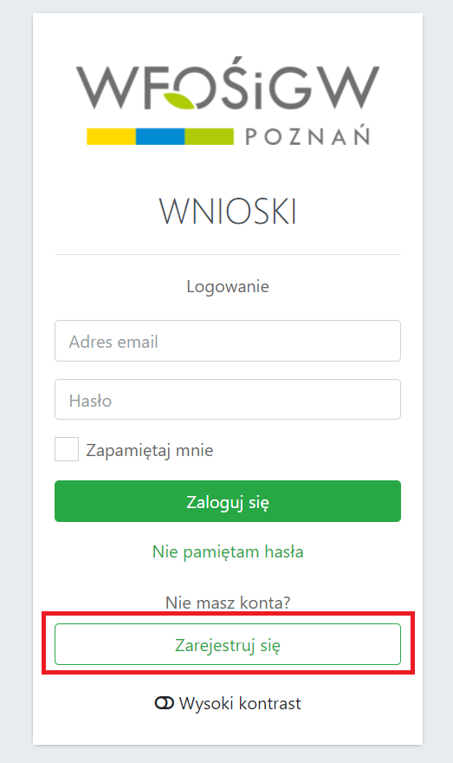
1. Zarejestruj się na stronie: wnioski.wfosgw.poznan.pl

Slide 17
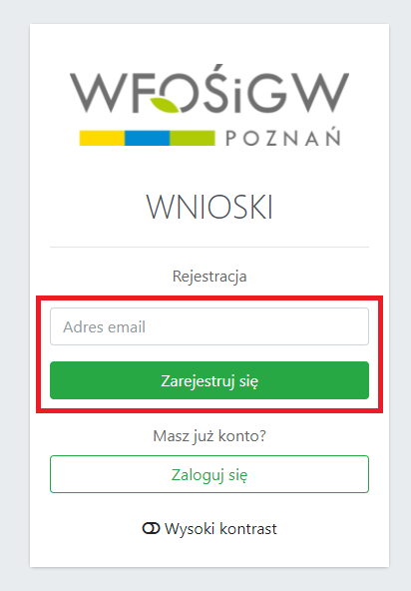
2. Wpisz swój adres e-mail, z którego korzystasz na co dzień.

Slide 18
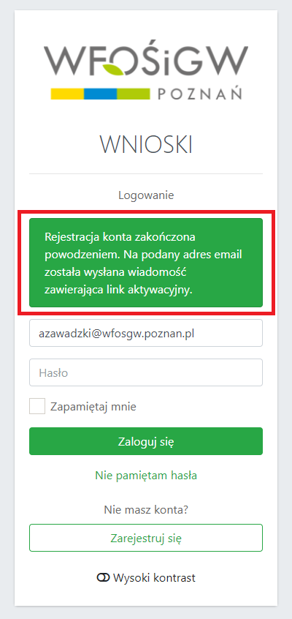
3. Pojawi się komunikat o prawidłowej rejestracji. Na wskazany adres e-mail otrzymasz link aktywacyjny do swojego konta.
Wejdź na skrzynkę e-mail i kliknij w otrzymany link.

Slide 19
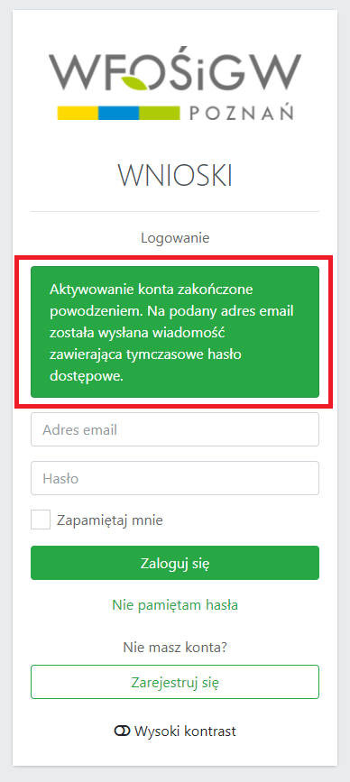
4. Po aktywacji konta na swoją skrzynkę e-mail otrzymasz tymczasowe hasło dostępu do konta. Zaloguj się wpisując swój adres e-mail oraz otrzymane hasło.

Slide 20
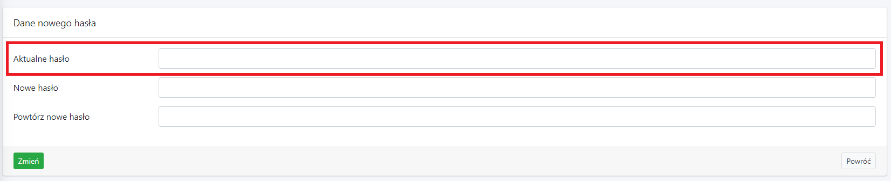
5. Po zalogowaniu zmień hasło tymczasowe na takie, które zapamiętasz. W polu aktualne hasło wpisz to, które otrzymałeś/łaś na skrzynkę e-mail.

Slide 21
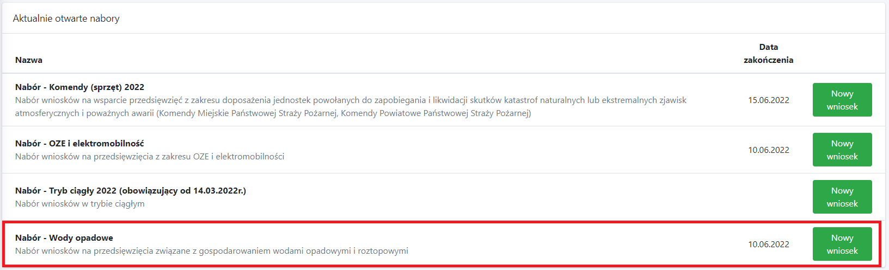
6. Na stronie głównej wyświetli się panel z aktualnie otwartymi naborami. Wybierz Nabór – Wody opadowe.

Slide 22
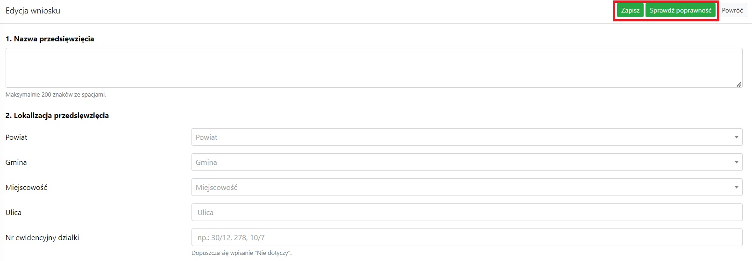
7. Uzupełnij wniosek korzystając z instrukcji, która znajduje się na stronie WFOŚiGW w Poznaniu. Następnie sprawdź poprawność wniosku i zapisz go (zielone przyciski u góry formularza).

Slide 23
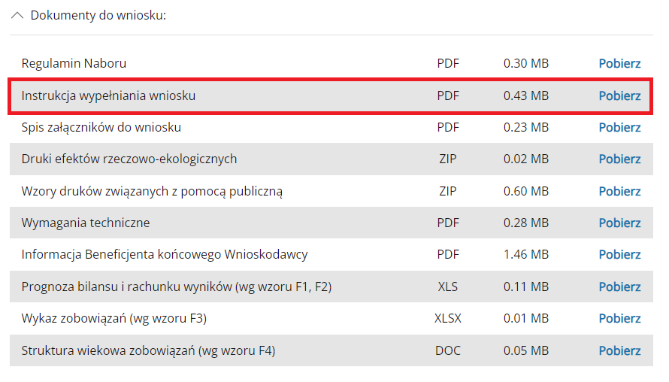
8. Instrukcja wypełnienia wniosku znajduje się pod adresem: https://www.wfosgw.poznan.pl/programy/wody-opadowe-i-roztopowe-2022/
U dołu strony znajdują się „dokumenty do wniosku”, gdzie możesz pobrać instrukcję wypełniania wniosku.

Slide 24
Zabezpieczenia pożyczki
Fundusz uzależnia udzielenie pożyczki od zdolności kredytowej Wnioskodawcy oraz ustanowienia przez Wnioskodawcę zabezpieczenia zapłaty wszelkich należności.
Na zabezpieczenie zapłaty wszelkich należności Wnioskodawcy na kwotę nieprzekraczającą 100 000,00 zł, Wnioskodawca jest zobowiązany wystawić weksel in blanco wraz z deklaracją wekslową oraz dostarczyć instrument wzmacniający skuteczność dochodzenia wierzytelności z tytułu pożyczki tj. oświadczenie o poddaniu się egzekucji na podstawie art. 777 § 1 pkt. 5 Kodeksu postępowania cywilnego o wartości minimalnej równej kwocie pożyczki powiększonej o 30%.

Slide 25
Zabezpieczenia pożyczki
Na zabezpieczenie zapłaty wszelkich należności Wnioskodawcy na kwotę przekraczającą 100 000,00 zł, Wnioskodawca jest zobowiązany wystawić weksel in blanco wraz z deklaracją wekslową oraz ustanowić dodatkowe zabezpieczenie w jednej z poniższych form:
1) gwarancja bankowa,
2) ubezpieczenie spłaty pożyczki,
3) poręczenie wekslowe,
4) poręczenie cywilne,
5) zastaw rejestrowy na rzeczach ruchomych i zbywalnych prawach majątkowych,
6) kaucja,
7) hipoteka,
8) przelew (cesja) wierzytelności na zabezpieczenie,
9) blokada środków pieniężnych na rachunku bankowym lub depozytów bankowych.

Slide 26
Zabezpieczenia pożyczki
Fundusz może stosować instrumenty wzmacniające skuteczność dochodzenia wierzytelności z tytułu pożyczki, np. oświadczenie o poddaniu się egzekucji na podstawie art. 777 § 1 pkt. 4, 5 lub 6 Kodeksu postępowania cywilnego.
Beneficjent jest zobowiązany udzielić co najmniej dwóch zabezpieczeń pożyczki (dotyczy pożyczki o wartości przekraczającej 100 000 zł), przy czym wartość minimalna zabezpieczenia innego niż weksel powinna być równa kwocie pożyczki powiększonej o 30%.

Slide 27
Zabezpieczenia pożyczki
Złożenie dodatkowego zabezpieczenia nie dotyczy:
1) jednostek samorządu terytorialnego lub ich związków;
2) spółek prawa handlowego, w których Skarb Państwa lub jednostki samorządu terytorialnego lub ich związki posiadają co najmniej 51% udziałów lub akcji w kapitale zakładowym;
Od tych podmiotów jako zabezpieczenie pożyczki wymagane jest wystawienie weksla in blanco.
Sposoby zabezpieczenia spłaty pożyczki i okres spłaty ustala Zarząd.
W przypadku nieprzedstawienia lub braku akceptacji zaproponowanego zabezpieczenia pożyczki Zarząd ma prawo odmówienia podpisania umowy o dofinansowanie.
W przypadku jeśli w danym Naborze, Wnioskodawca złoży więcej niż 1 Wniosek i zawarta zostanie więcej niż 1 Umowa, wartość dofinansowania sumuje się i w momencie przekroczenia wartości 100.000 zł, dla każdej kolejnej Umowy powodującej to przekroczenie, stosowane jest zabezpieczenie jak dla pożyczki o wartości przekraczającej 100.000 zł.

Slide 28
Pomoc publiczna
W ramach oceny spełnienia kryterium dostępu wskazanego w § 7 ust. 2 punkt 1.9 Fundusz weryfikuje występowanie pomocy publicznej.
Dla Wnioskodawcy, który jest Beneficjentem końcowym wsparcie może stanowić pomoc de minimis / pomoc de minimis w rolnictwie lub rybołówstwie/ pomoc inwestycyjną regionalną/ pomoc inwestycyjną horyzontalną na ochronę środowiska, pomoc stanowiącą rekompensatę za realizację usług świadczonych w ogólnym interesie gospodarczym, która podlega ustawie o postępowaniu w sprawach dotyczących pomocy publicznej i musi spełniać warunki określone w aktach prawnych wskazanych w § 1 Regulaminu.

Slide 29
Pomoc publiczna
W przypadku, gdy Wnioskodawca nie jest Beneficjentem końcowym pomocy to udzielone wsparcie może stanowić pomoc pośrednią, a po podpisaniu Umowy Wnioskodawca przejmuje obowiązki podmiotu udzielającego pomocy de minimis/ pomocy de minimis w rolnictwie lub rybołówstwie/ pomocy inwestycyjnej regionalnej/ pomocy inwestycyjnej horyzontalnej na ochronę środowiska, pomocy stanowiącej rekompensatę za realizację usług świadczonych w ogólnym interesie gospodarczym, zgodnie z ustawą o postępowaniu w sprawach dotyczących pomocy publicznej i musi spełniać warunki określone w aktach prawnych wskazanych w § 1 Regulaminu.
Dniem udzielenia pomocy jest dzień podpisania Umowy z Funduszem.

Slide 30
Kontakt
Anna Romanowska, tel. 61 845 62 71, aromanowska@wfosgw.poznan.pl
Jędrzej Piątek, tel. 61 845 62 62, jpiatek@wfosgw.poznan.pl
W zakresie analizy zdolności kredytowej i dokumentów finansowych:
Beata Rempińska, tel. 61 845 62 39, brempinska@wfosgw.poznan.pl
Anna Pałczyńska, tel. 61 449 92 56, apalczynska@wfosgw.poznan.pl

Slide 31

Dziękuję za uwagę

